Slide 1
網頁權限編輯 操作方式

Slide 2
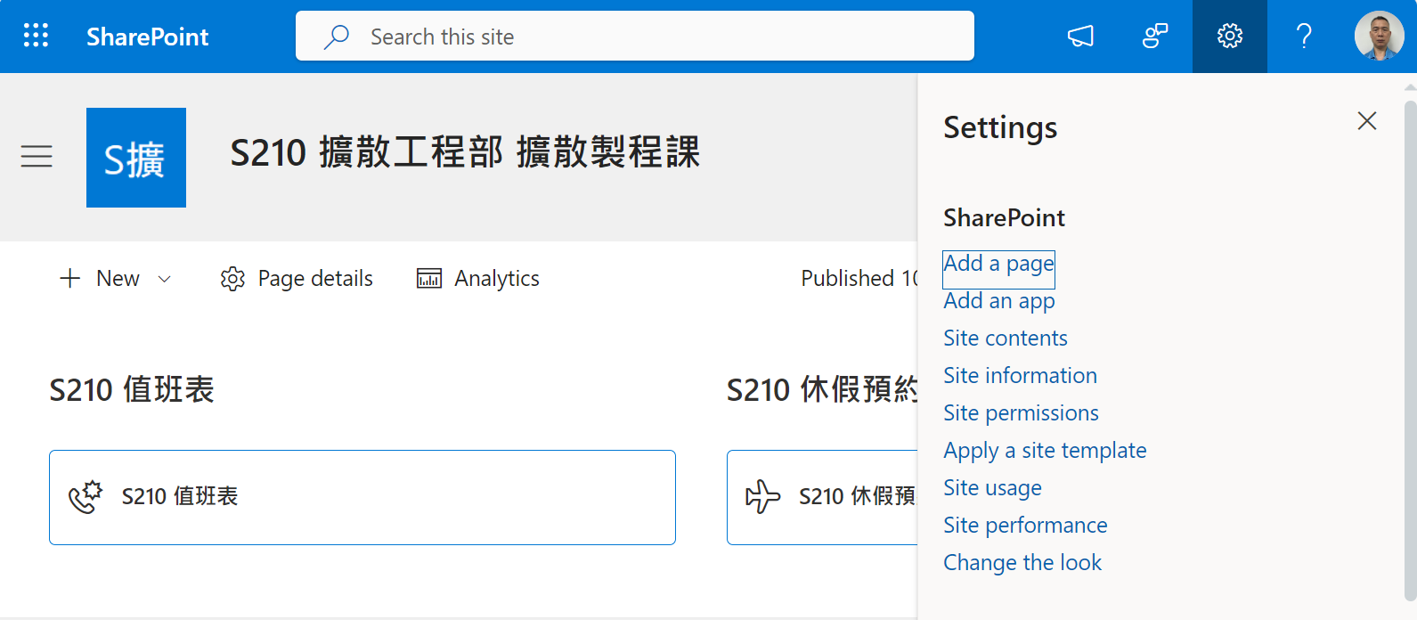
開啟網頁 使用者權限設定
1
點擊 Settings
2
點選 Site information

Slide 3
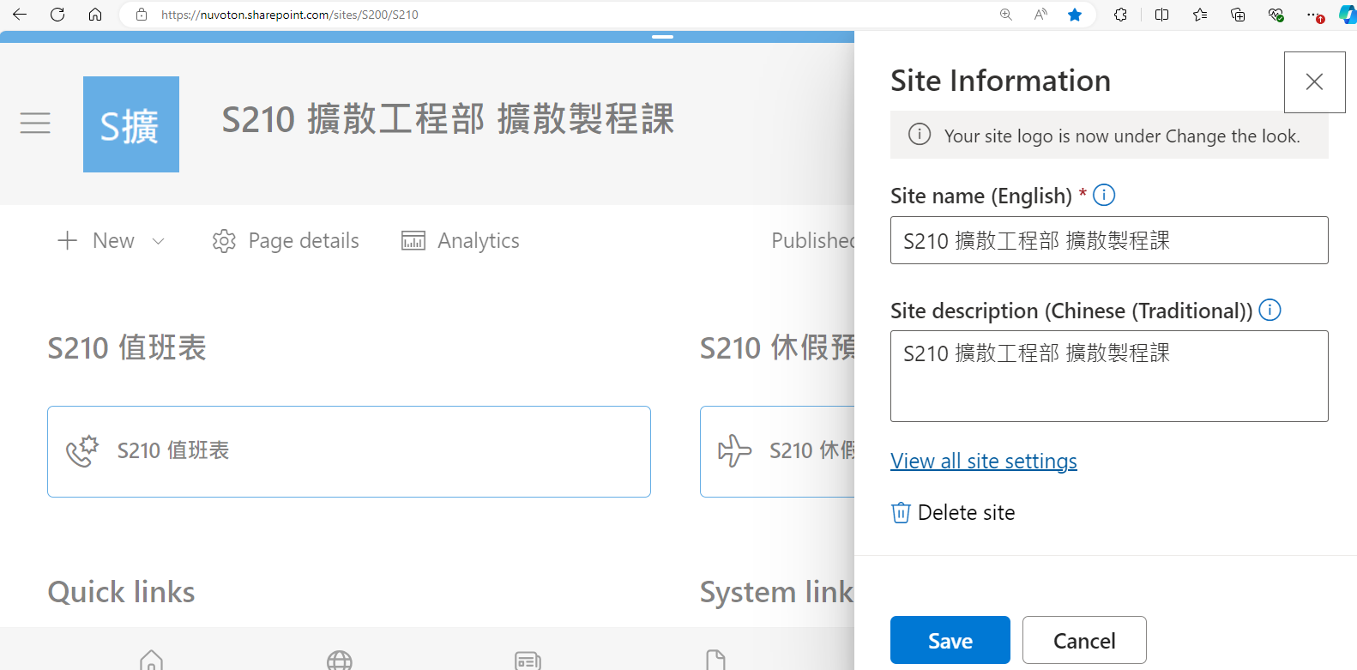
點擊 View all site settings

Slide 4
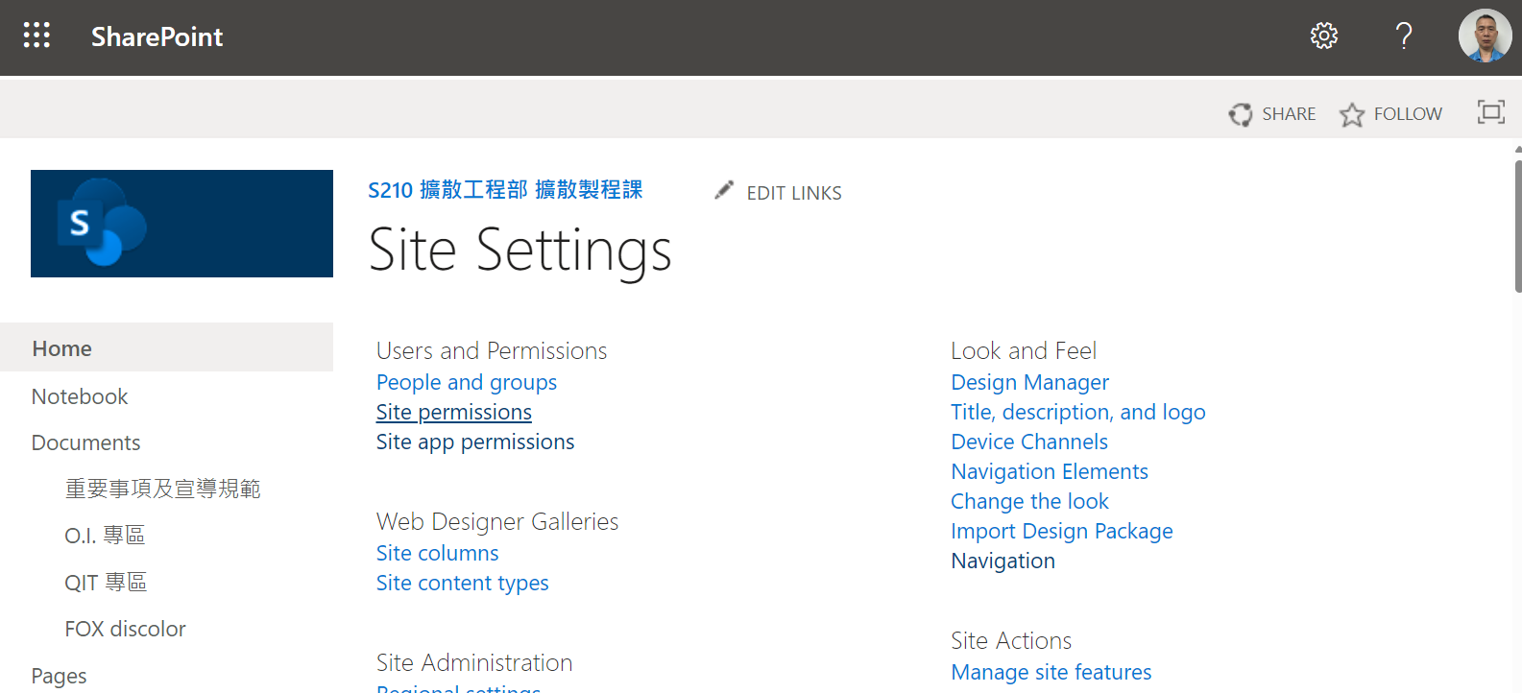
點擊 Site permissions

Slide 5
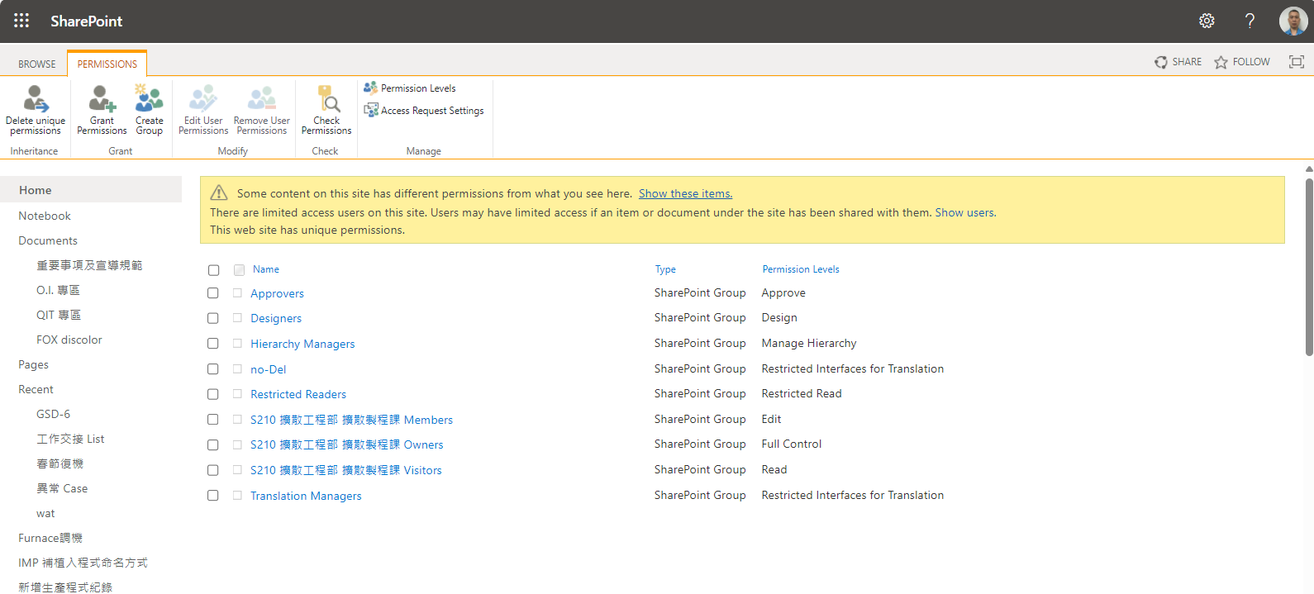
點擊 S210 擴散工程部 擴散製程課 Members

Slide 6
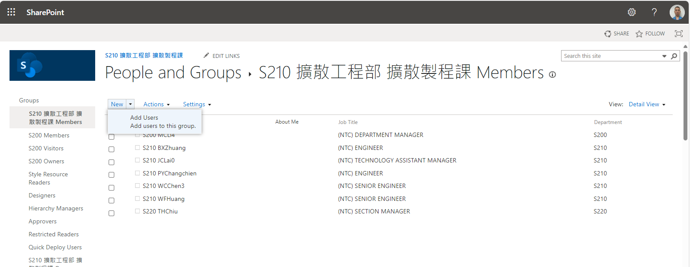
點擊 New

Slide 7
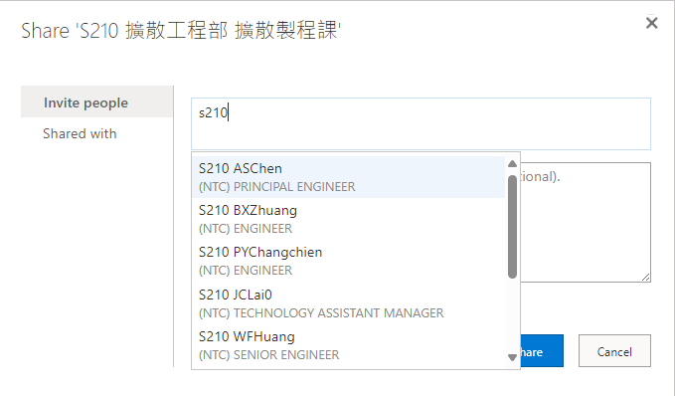
選取網頁 EDIT 權限使用者

Slide 8
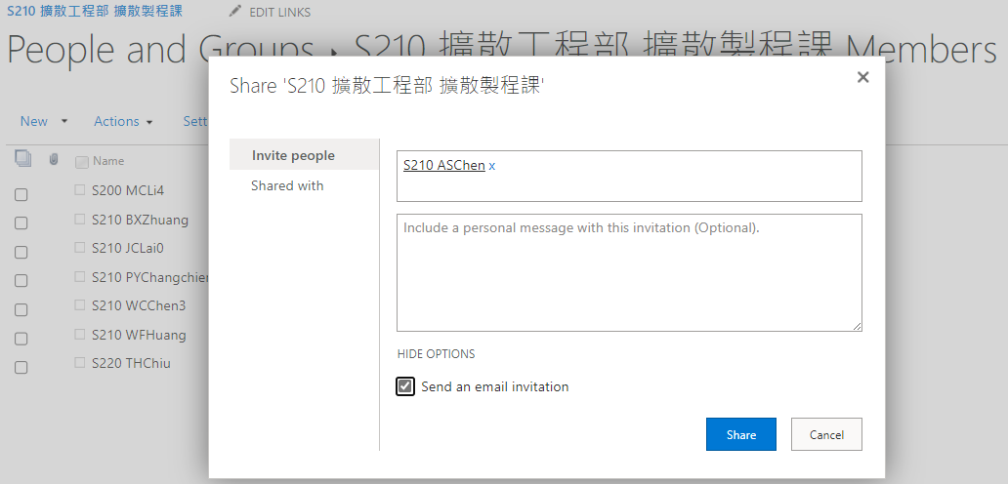
打勾 Send an email invitation
點擊 Share

Slide 9
點擊 S210 擴散工程部 擴散製程課 Owners

Slide 10
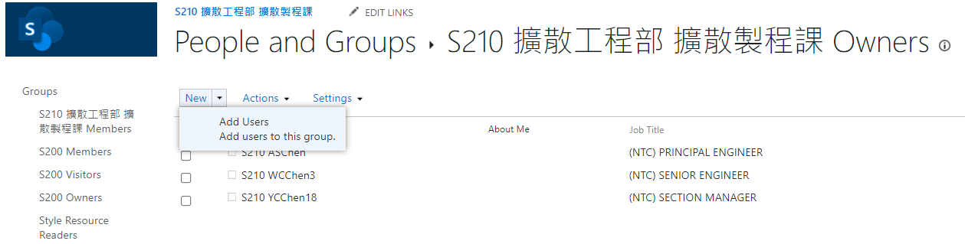
點擊 New

Slide 11
選取網頁 full control 權限使用者

Slide 12
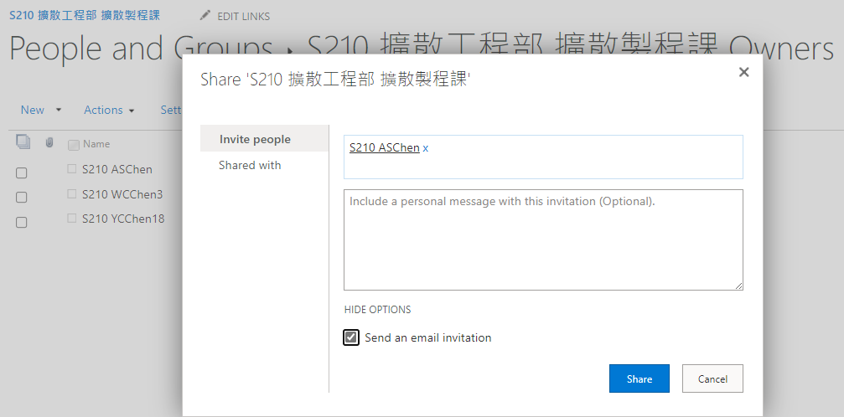
打勾 Send an email invitation
點擊 Share

Slide 13
點擊 S210 擴散工程部 擴散製程課 Visitors

Slide 14
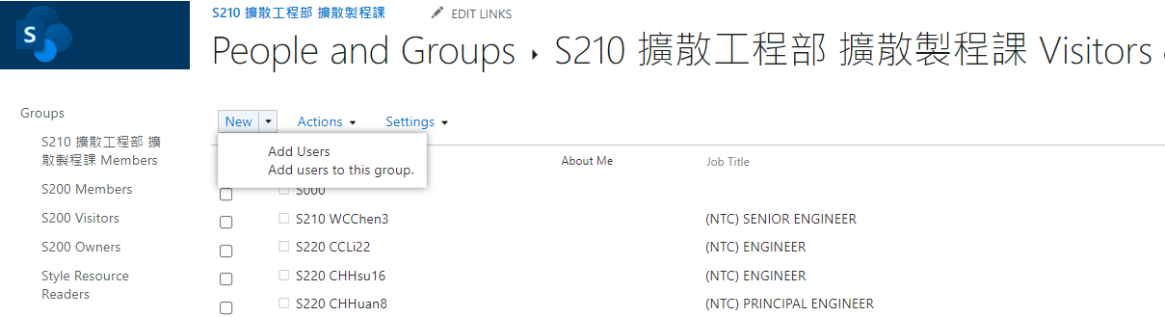
點擊 New

Slide 15
選取網頁 Visitors 權限使用者

Slide 16
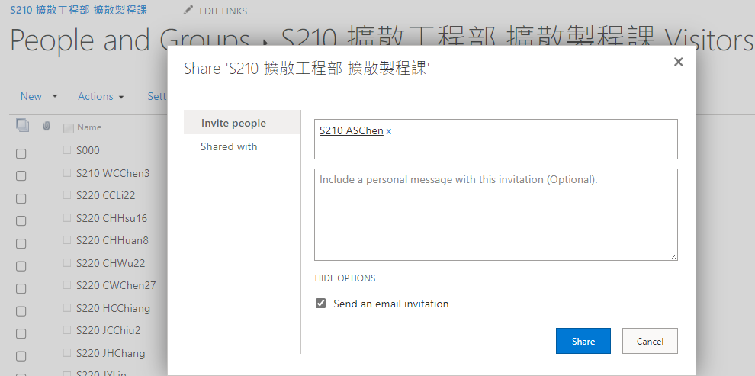
打勾 Send an email invitation
點擊 Share

Slide 17
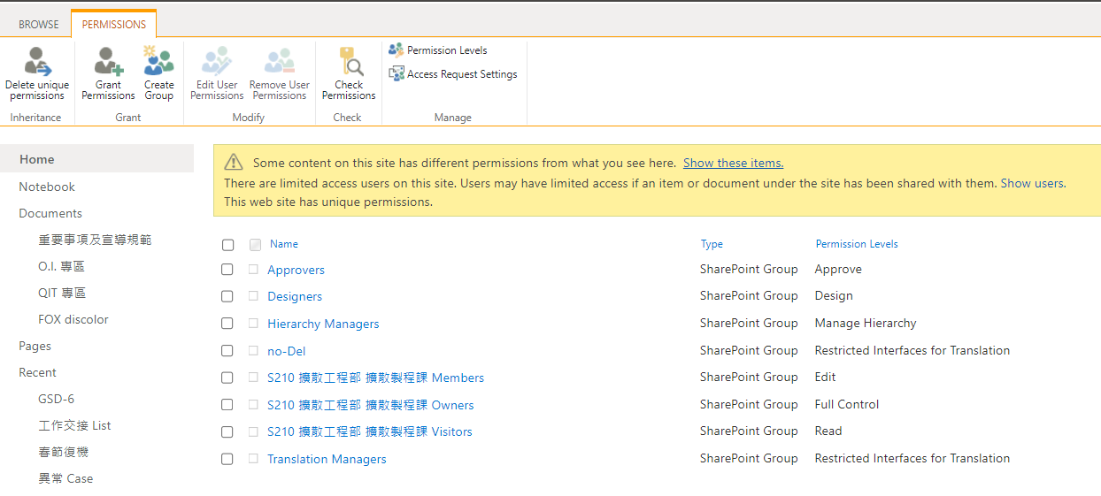
開啟網頁 新增使用者權限群組設定
點擊 Create Group

Slide 18
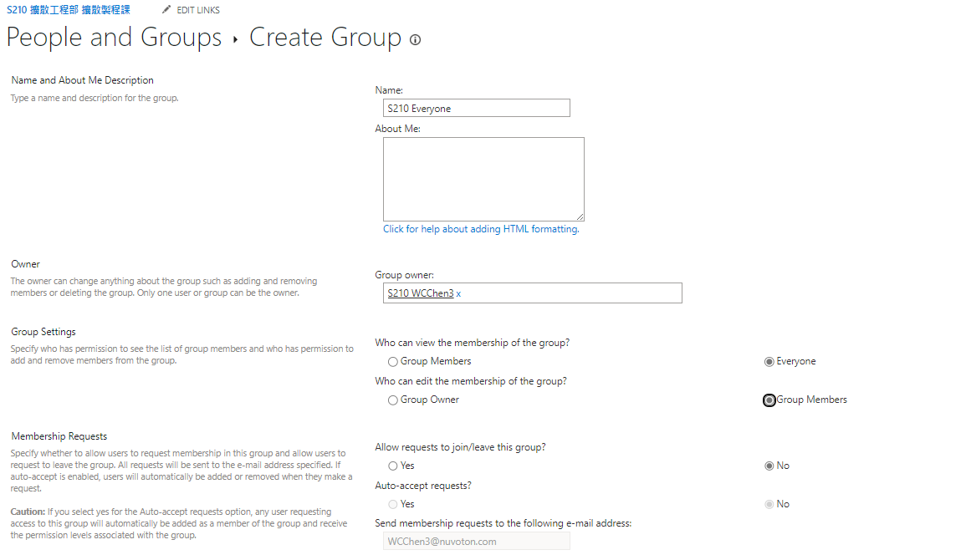
1
鍵入 Name: XXXXX
2
選取 Group Settings

Slide 19
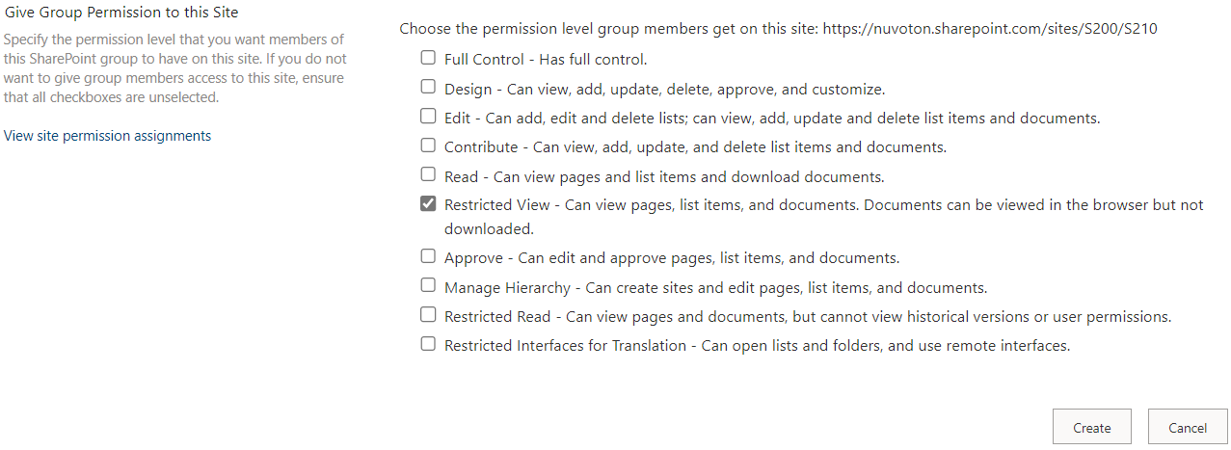
1
選取 Give Group Permission to this Site
點擊 Create

Slide 20
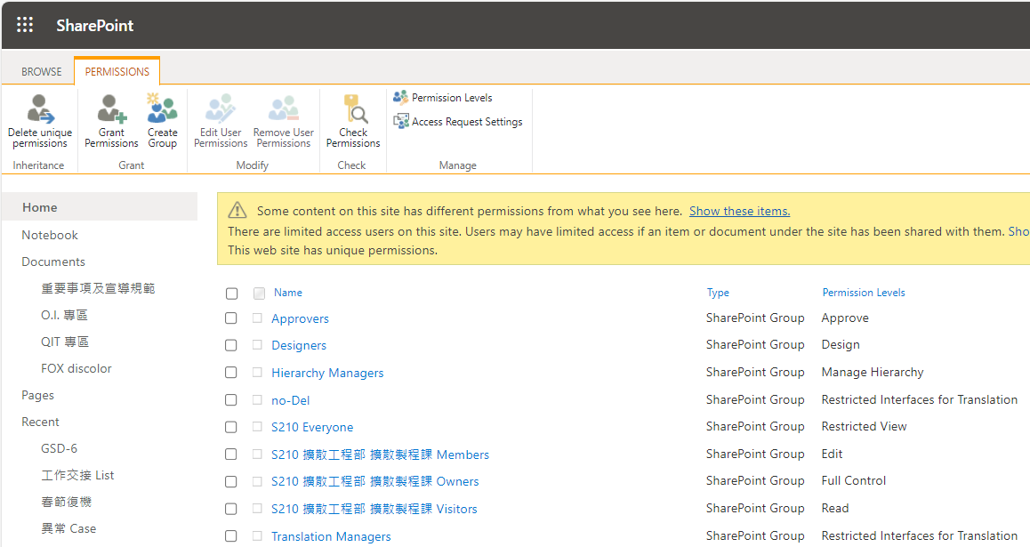
完成 Create Group 設定
完成 Create “S210 Everyone” Group 設定

